Slide 1
Электронная система Государственного казначейства
Электронное казначейство
Публично-правовое образование «Финансово-аналитическая служба». Министерство финансов
Октябрь 2015 г.
Александр Хускивадзе, руководитель Департамента исследований и системного анализа

Slide 2
Введение и план презентации
Введение
Электронное казначейство – назначение системы и этапы создания
Структура и модули электронного казначейства
Функциональность системы
Вопросы и ответы

Slide 3
Этапы создания электронного казначейства
Электронное казначейство – электронная система Государственного казначейства – разрабатывается Финансово-аналитической службой (ведомственная разработка)
Этапы создания электронного казначейства:
2010 – внедрение первой версии системы
2012 – запуск новой версии системы
2015 – вовлечение SGE и публично-правовых образований в процесс развития системы

Slide 4
Электронное казначейство – назначение электронной системы Государственного казначейства
Система позволяет организациям-получателям бюджетных средств представлять документы и приложения в электронном формате и осуществлять управление бюджетными средствами.
Система позволяет организациям-бюджетополучателям осуществлять переводы средств в режиме онлайн.
Основная цель системы – обеспечение эффективности и прозрачности операций государственного казначейства, а также снижение операционных и финансовых рисков.
Кроме того, система предусматривает возможность генерирования/ составления различных видов отчетов, содержащих полную, в т.ч. секретную информацию о государственных расходах.

Slide 5
Структура электронного казначейства
Система электронного казначейства состоит из трех подсистем (с тремя разными точками доступа):
Фронт-офис (бюджетополучатель) – управление ресурсами и трансакциями бюджетных организаций.
Мидл-офис (бюджетополучатель) – набор необходимых инструментов, позволяющих самоуправляющимся единицам осуществлять операции и контроль затрат, а также мониторинг и анализ.
Бэк-офис (казначейство) – набор инструментов, необходимых государственному казначейству для осуществления контроля за государственными финансами и расходами, а также для мониторинга и анализа.

Slide 6
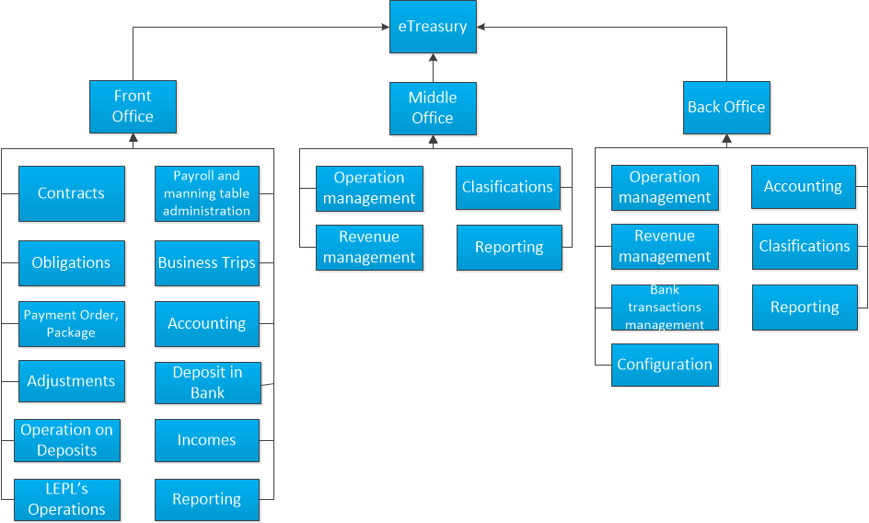
Модули системы электронного казначейства
Инфраструктура
Notes:
Forest management system to add.

Slide 7
Закупочный процесс в рамках системы электронного казначейства
Предложение
Объявляет тендер
Поставщик A
Бюджетополучатель
Предложение
Spa.ge
Направление информации о тендере через электронный сервис
Предложение
Регистрация контракта
Поставщик B
Infrastructure
Получение данных
Поставщик X
eTreasury.ge
База данных казначейства
Notes:
Forest management system to add.

Slide 8
Закупочный процесс в рамках системы электронного казначейства
Информация о контрактах поступает в электронное казначейство из Государственного агентства по закупкам
Дата заключения контракта
Номер контракта
Сумма контракта
Победитель тендера
Закупленные товары (по Единому закупочному классификатору (CPV))

Slide 9
Осуществление платежей через электронное казначейство
Отправка платежа
Регистрация платежа
Подтверждение оплаты
Бюджетополучатель
eTreasury.ge
Национальный банк
(система RTGS )
Направление информации о платеже через электронный сервис
База данных о закупках

Slide 10
Осуществление платежей через электронное казначейство
Информация о произведенных платежах направляется из электронного казначейства в Агентство по закупкам
Сумма платежа
Дата платежа
Получатель платежа

Slide 11
Расчет заработной платы в системе электронного казначейства
Одобрение пакета документов
Работник казначейства
Бюджетополучатель
eTreasury.ge
(Бэк-офис)
Формирование платежной ведомости, начисление расходов по оплате труда, автоматическое формирование пакета, одобрение пакета
Направление пакета в казначейство
Направление пакета в банк
Одобрение и направление пакета в казначейство
Infrastructure
Подтверждение оплаты
Направление пакета
Национальный банк
(RTGS )
eTreasury.ge
(Фронт-офис)
eTreasury.ge
(Мидл-офис)
Notes:
Forest management system to add.

Slide 12
Расчет заработной платы в системе электронного казначейства
Формирование данных об оплате труда в системе электронного казначейства
Дата подготовки (заполняется автоматически)
Номер, наименование и вид документа
Основание (заявление или целевой грант)
Период
Вид формирования данных (штатное расписание, загрузка файла)
Структурное подразделение
Начисленные и удерживаемые суммы

Slide 13
Реализованные преимущества
Автоматизированный обмен информацией между государственным казначейством и организациями-бюджетополучателями
Упрощение бюджетных услуг, предоставляемых организациям
Повышение результативности и эффективности процесса обмена информацией
Упрощение трансакций
Минимизация административных расходов
Эффективное управление казначейскими процессами

Slide 14
Планы на будущее
В период с 2015 по 2020 год планируется расширение системы
Дальнейшая интеграция с электронной системой управления людскими ресурсами
Автоматизация операций по закупкам нефинансовых активов, а также бухгалтерского учета в бюджетных организациях
Совершенствование управления основными фондами за счет создания реестра основных фондов
Охват операций с имуществом /запасами материальных оборотных средств и других неденежных операций
Отражение всех начисленных и кассовых операций в Главной книге электронной системы
Infrastructure
Notes:
Forest management system to add.

Slide 15
Спасибо за внимание!

